Slide 1
JAX MAINZ | April 2018 | @NILSHARTMANN
React
NILS HARTMANN | https://nilshartmann.net
IN ENTERPRISE-ANWENDUNGEN
Slides: http://bit.ly/bedcon-react
Source Code: https://github.com/nilshartmann/react-greeting-example

Slide 2
@nilshartmann
NILS HARTMANN
Programmierer aus Hamburg
Java
JavaScript, TypeScript, React
Trainings, Workshops
nils@nilshartmann.net

Slide 3
Enterprise
Anwendungen

Slide 4
Enterprise Anwendungen
Enterprise Anwendungen
Große Code-Basis
Viele Entwickler, mehrere Teams
Langliebig

Slide 5
Enterprise Anwendungen
Herausforderungen: beim Entwickeln
Wartbarkeit
Mehrere Entwickler und Teams müssen Code bearbeiten und verstehen
Am besten auch noch nach einem Jahr
Neue Team-Mitglieder müssen Code verstehen

Slide 6
Enterprise Anwendungen
Herausforderungen: zur Laufzeit
Performance
Bundle Größen
Auswirkung auf Start der Anwendung

Slide 7
Beispiel Anwendung
https://github.com/nilshartmann/react-greeting-example

Slide 8
Code Struktur
für React-Anwendungen

Slide 9
Code Struktur
Es gibt kein "richtig" oder "falsch"
Möglichst viel Logik in Komponente lassen
Sehr einfach zu verstehen
Möglichkeiten, render zu strukturieren:
Mehrere Funktionen
Mehrere Komponenten
"Private" Komponenten uU in selber Datei lassen
Falls Datei zu groß, in eigenes Modul verschieben, aber im selben Ordner lassen
Alles was fachlich zu einer Einheit gehört, in einem Ordner lassen
Keine Trennung nach technischen Artefakten

Slide 10
Code Struktur
Komponente als Self-Contained System
Möglichst viel Logik in Komponente lassen
Sehr einfach zu verstehen
Möglichkeiten, render zu strukturieren:
Mehrere Funktionen
Mehrere Komponenten
"Private" Komponenten uU in selber Datei lassen
Falls Datei zu groß, in eigenes Modul verschieben, aber im selben Ordner lassen
Alles was fachlich zu einer Einheit gehört, in einem Ordner lassen
Keine Trennung nach technischen Artefakten

Slide 11
Code Struktur
Code-Basis strukturieren: Component Folder Pattern
https://medium.com/styled-components/component-folder-pattern-ee42df37ec68

Slide 12
Code Struktur
Große Anwendungen in mehrere Module zerlegen
Publish nach Nexus
Guter Kandidat: Komponentenbibliothek
yarn link zum einfachen Testen
Storybook zum Präsentieren der Komponenten

Slide 13
Fehler-Handling
Fehler vermeiden & behandeln

Slide 14
React Strict Mode
Neue Komponente: React.StrictMode (16.3)
Nur im Development Modus aktiv
Warnt vor typischen React-Fehlern
Zum Beispiel Lifecycle-Hooks, die deprecated sind
Wird künftig wohl noch weitere Prüfungen geben
class GreetingApp extends React.Component {
render() {
return <React.StrictMode>
// hier kommt die Anwendung
</React.StrictMode>;
}
}

Slide 15
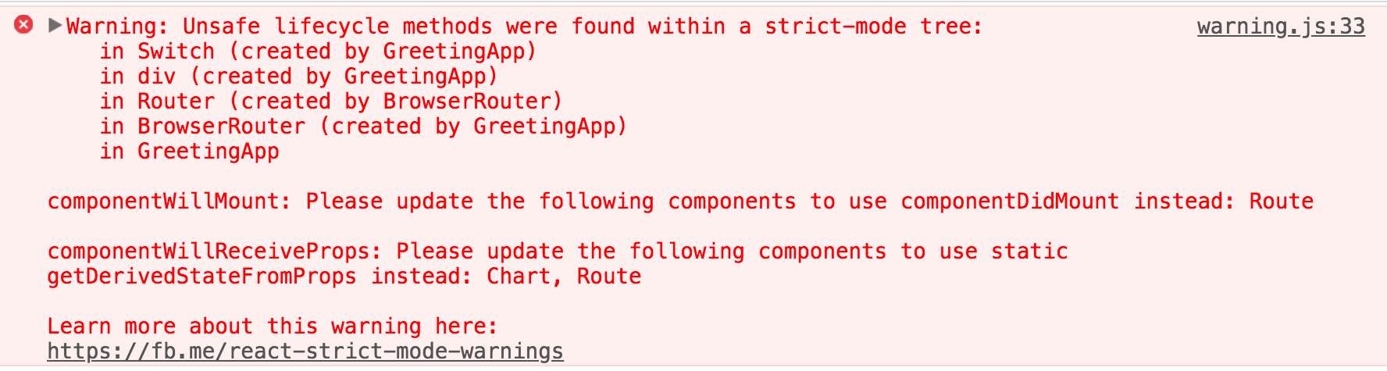
React Strict Mode
Neue Komponente: React.StrictMode (16.3)
Nur im Development Modus aktiv
Warnt vor typischen React-Fehlern
Zum Beispiel Lifecycle-Hooks, die deprecated sind
Wird künftig wohl noch weitere Prüfungen geben
class GreetingApp extends React.Component {
render() {
return <React.StrictMode>
// hier kommt die Anwendung
</React.StrictMode>;
}
}

Slide 16
Error Boundaries
Globale Fehlerbehandlung: componentDidCatch
Lifecycle Hook seit React 16.2
Fängt Fehler auf, die beim rendern in einer unterliegenden Komponente aufgetreten sind
class ErrorHandler extends React.Component {
componentDidCatch(error, errorInfo) {
this.setState({ hasError: true })
}
}
Lifecycle Hook
(könnte Fehler z.B. auch
an einen Server schicken/alarmieren)

Slide 17
Error Boundaries
Globale Fehlerbehandlung: componentDidCatch
Lifecycle Hook seit React 16.2
Fängt Fehler auf, die beim rendern in einer unterliegenden Komponente aufgetreten sind
class ErrorHandler extends React.Component {
componentDidCatch(error, errorInfo) {
this.setState({ hasError: true })
}
render() {
return this.state.hasError ?
<h1>Ein Fehler aufgetreten!</h1>
:
this.props.children;
}
}
Lifecycle Hook
(könnte Fehler z.B. auch
an einen Server schicken/alarmieren)
Fehlermeldung
anzeigen

Slide 18
Error Boundaries
Globale Fehlerbehandlung: componentDidCatch
Verwendung
class GreetingApp extends React.Component {
render() {
return <ErrorHandler>
<FachlicheKomponenten .... />
</ErrorHandler>
}
}

Slide 19
TypeScript
für React-Anwendungen

Slide 20
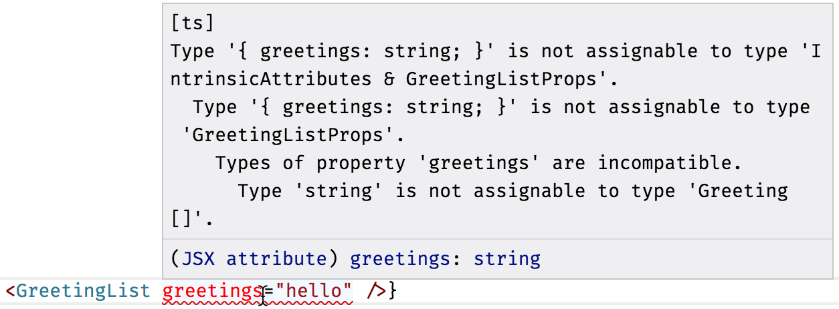
TypeScript und React: Properties
Komponenten Props als Typen in TypeScript
function GreetingList(props: GreetingListProps) {
return <table>{props.greetings.map(...)}</table>;
}
interface Greeting { . . . };
interface GreetingListProps {
greetings: Greeting[]
};
Typ definieren
Überprüfung zur Compile-Zeit
(auch direkt in der IDE)

Slide 21
TypeScript und React: Properties & State
Komponenten-Klassen - 1
Types für Properties und State definieren
Typ für Props
interface GreetingComposerProps {
initialName: string;
onSave(newGreeting: NewGreeting) => void;
};
interface GreetingComposerState = {
name: string;
greeting: string;
};
Typ für State

Slide 22
TypeScript und React: Properties & State
Komponenten-Klassen - 2
Types in Komponenten-Klasse angeben
Typ für Props
interface GreetingComposerProps {
initialName: string;
onSave(newGreeting: NewGreeting) => void;
};
interface GreetingComposerState = {
name: string;
greeting: string;
};
class GreetingComposer extends React.Component
<GreetingComposerProps, GreetingComposerState> {
. . .
}
Typ für State
Typen angeben

Slide 23
TypeScript und React: Properties & State
Komponenten-Klassen - 3
State initialisieren (optional)
class GreetingComposer extends React.Component
<GreetingComposerProps, GreetingComposerState> {
readonly state: GreetingComposerState = {
greeting: "",
name: ""
}
. . .
}

Slide 24
TypeScript und React: Properties & State
Typische Fehler, die durch TypeScript aufgedeckt werden
Potentielle Fehler
// Properties sind read-only
this.props.initialName = null;
// Nur bekannte Properties dürfen verwendet werden
const x = this.props.not_here;
// State muss vollständig initialisiert werden
this.state = {name: ""}; // greeting fehlt
// this.state darf nur im Konstruktor verwendet werden
this.state.name = ""; // außerhalb des Cstr
// Elemente im State müssen korrekten Typ haben
this.setState({name: 7}); // 7 is not a string
// Unbekannte Elemente dürfen nicht in den State gesetzt werden
this.setState({notHere: 'invalid'});

Slide 25
Build Optimierung
Bundle-Größe optimieren

Slide 26
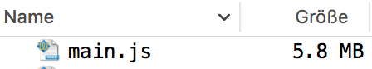
Bundle optimierung
Problem: Große Bundle-Datei
Browser muss viele Daten laden (Netzwerk!)
Browser muss große JavaScript-Datei parsen (CPU!)
Browser muss das JavaScript ausführen (CPU!)
...erst jetzt ist die Anwendung bereit!

Slide 27
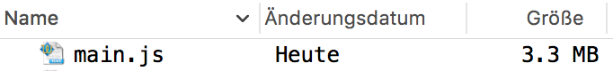
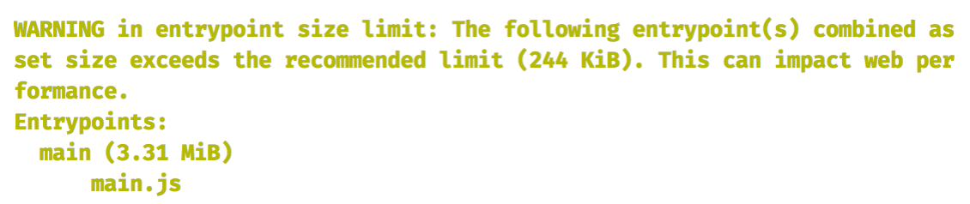
Bundle optimierung
Schritt 1: Production-Mode von Webpack
Kommandozeile
webpack --mode production
module.exports = {
entry: . . .,
output: { . . . },
mode: "production"
}
oder webpack.config.js:

Slide 28
Bundle optimierung
Schritt 1: Production-Mode von Webpack
Hintergrund TODO
welche Plug-ins etc

Slide 29
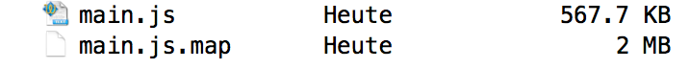
Bundle optimierung
Schritt 2: Source Maps auslagern
Browser lädt Source Maps erst wenn benötigt
webpack.config.js:
module.exports = {
entry: . . .,
output: { . . . },
mode: "production",
devtool: "source-map" // z.B. oder none
}
Ergebnis...
In Webpack 4 Standard im Production Mode (wenn nichts anderes konfiguriert ist)

Slide 30
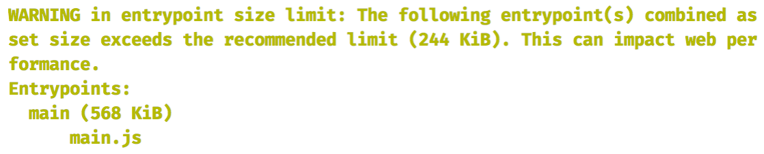
Bundle optimierung
Schritt 2: Source Maps auslagern
Browser lädt Source Maps erst wenn benötigt
webpack.config.js:
module.exports = {
entry: . . .,
output: { . . . },
mode: "production",
devtool: "source-map" // z.B. oder none
}
Ergebnis...
...aber immer noch groß

Slide 31
Bundle optimierung
Schritt 3: Externe Libs nicht ins Application Bundle
Stattdessen z.B. über CDN laden
Können sehr gut gecacht werden (vom Browser u.a.)
Mehrere parallele Requests zum Laden möglich
webpack.config.js:
module.exports = {
externals: {
"react": "React",
"react-dom": "ReactDOM",
. . .
}
}
<script src="https://.../react.prod.min.js" >
<script src="https://.../react-dom.prod.min.js" />
index.html

Slide 32
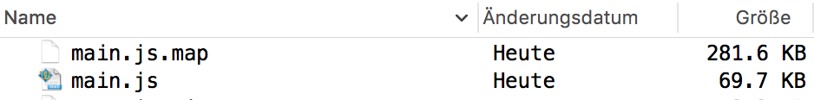
Bundle optimierung
Schritt 3: Externe Libs nicht ins Application Bundle
Stattdessen z.B. über CDN laden
Können sehr gut gecacht werden (vom Browser u.a.)
Mehrere parallele Requests zum Laden möglich
webpack.config.js:
module.exports = {
externals: {
"react": "React",
"react-dom": "ReactDOM",
. . .
}
}
<script src="https://.../react.prod.min.js" >
<script src="https://.../react-dom.prod.min.js" />
<script src="https://.../react-dom.prod.min.js" />
index.html

Slide 33
Bundle optimierung
Bonus: Commit-Id in index.html

Slide 34
Code Splitting
Asynchrone Importe

Slide 35
Code Splitting
Asynchrones Laden von Modulen
Erlaubt das dynamische Nachladen von Code-Teilen
Beim Start der Anwendung nur direkt benötigte Teile laden (Minimalversion)
Weitere Teile werden erst bei Benutzerinteraktion oder im Hintergrund geladen
Basiert auf dynamic import (Nicht Standard, aber Stage 3)
https://reactjs.org/docs/code-splitting.html
https://webpack.js.org/guides/code-splitting/

Slide 36
Code Splitting
Beispiel: Ein Modul dynamisch importieren - 1
Ein JS Modul
(calculator.js)
// calculator.js
export default function calculator(a, b) {
return a+b;
}

Slide 37
Code Splitting
Beispiel: Ein Modul dynamisch importieren - 2
Ein JS Modul
(calculator.js)
// calculator.js
export default function calculator(a, b) {
return a+b;
}
// Verwender
import calculator from "./calculator";
console.log(calculator(7,8));
Zum Vergleich: statischer Import

Slide 38
Code Splitting
Beispiel: Ein Modul dynamisch importieren - 3
Ein JS Modul
(calculator.js)
// calculator.js
export default function calculator(a, b) {
return a+b;
}
// Verwender
import calculator from "./calculator";
console.log(calculator(7,8));
// Verwender (asynchroner Import)
import("./calculator").
then(calculatorModule => {
const calculator = calculatorModule.default;
console.log(calculator(7, 8));
}
}
Zum Vergleich: statischer Import
1. Modul wird asyncron geladen
2. Modul steht zur Verfügung

Slide 39
Code Splitting
Nachladen von React-Komponenten
Erfordert die Darstellung von Platzhaltern, bis die eigentliche Komponente geladen ist
Wenn die eigentliche Komponente geladen ist, muss die umschließende Komponente neu dargestellt werden
Geladene Komponente kann in den State gesetzt werden
Alternativ forceUpdate zum neuen rendern
Fertige Lösung: react-loadable (https://github.com/jamiebuilds/react-loadable)

Slide 40
Code Splitting
Beispiel: Eine React-Komponente nachladen - 1
Eine Loader-
Komponente
class LoadableGreetingComposer extends React.Component {
state = {};
async componentDidMount() {
const result = await import("./GreetingComposer");
this.setState
({ GreetingComposer: result.default });
}
}
Ziel-Komponente
laden

Slide 41
Code Splitting
Beispiel: Eine React-Komponente nachladen - 2
Eine Loader-
Komponente
class LoadableGreetingComposer extends React.Component {
state = {};
async componentDidMount() {
const result = await import("./GreetingComposer");
this.setState
({ GreetingComposer: result.default });
}
render() {
if (this.state.GreetingComposer) {
return <this.state.GreetingComposer {...this.props} />;
}
return <span>Loading...</span>;
}
}
Ziel-Komponente
laden
Ziel-Komponente
anzeigen oder
Platzhalter

Slide 42
Code Splitting
Beispiel: Eine React-Komponente nachladen - 3
Eine Loader-
Komponente
class LoadableGreetingComposer extends React.Component {
state = {};
async componentDidMount() {
const result = await import("./GreetingComposer");
this.setState
({ GreetingComposer: result.default });
}
render() {
if (this.state.GreetingComposer) {
return <this.state.GreetingComposer {...this.props} />;
}
return <span>Loading...</span>;
}
}
<LoadableGreetingComposer initialName="Klaus" />
Ziel-Komponente
laden
Ziel-Komponente
anzeigen oder
Platzhalter
Verwendung

Slide 43
Code Splitting
Webpack: Ausgabe-Datei bennenen
class LoadableGreetingComposer extends React.Component {
state = {};
async componentDidMount() {
const result =
await import(/*GreetingComposer*/ "./GreetingComposer");
this.setState
({ GreetingComposer: result.default });
}
. . .
}
Gewünschten
Namen beim
Import als
Kommentar angeben

Slide 44
Code Splitting
Fertige Lösung: React Loadable
https://github.com/jamiebuilds/react-loadable
Fehler-Handling
Vor-Laden von Komponenten
Unterstützung für Server-Site Rendering

Slide 45
Code Splitting
Fertige Lösung: React Loadable
https://github.com/jamiebuilds/react-loadable
Fehler-Handling
Vor-Laden von Komponenten
Unterstützung für Server-Site Rendering
function LoadingComponent({error}) {
return error ? "Error ☹" : "Loading...";
}
Eine Loading-
Komponente

Slide 46
Code Splitting
Fertige Lösung: React Loadable
https://github.com/jamiebuilds/react-loadable
Fehler-Handling
Vor-Laden von Komponenten
Unterstützung für Server-Site Rendering
function LoadingComponent({error}) {
return error ? "Error ☹" : "Loading...";
}
import Loadable from "react-loadable";
const LoadableComposer = Loadable({
loader: () => import("./GreetingComposer"),
loading: LoadingComponent
});
Eine Loading-
Komponente
Die Loader-
Komponente

Slide 47
Code Splitting
Fertige Lösung: React Loadable
https://github.com/jamiebuilds/react-loadable
Fehler-Handling
Vor-Laden von Komponenten
Unterstützung für Server-Site Rendering
function LoadingComponent({error}) {
return error ? "Error ☹" : "Loading...";
}
import Loadable from "react-loadable";
const LoadableComposer = Loadable({
loader: () => import("./GreetingComposer"),
loading: LoadingComponent
});
<LoadableComposer />
Eine Loading-
Komponente
Die Loader-
Komponente
Verwendung

Slide 48
Code Splitting
Beispiel: Code Splitting mit React Router und React Loadable
class LoadingComponent { . . . }
const LoadableAdminPage = Loadable({
loader: () => import("./pages/AdminPage"),
loading: LoadingComponent
});
const LoadableDisplayPage = Loadable({
loader: () => import("./pages/DisplayPage"),
loading: LoadingComponent
});
const GreetingApp = () => (
<Router>
<Route path="/greet/:greetingId" component={LoadableDisplayPage} />
<Route path="/" component={LoadableAdminPage} />
</Router>
);

Slide 49
Code Splitting
Beispiel: Code Splitting mit React Router und React Loadable
class LoadingComponent { . . . }
const LoadableAdminPage = Loadable({
loader: () => import("./pages/AdminPage"),
loading: LoadingComponent
});
const LoadableDisplayPage = Loadable({
loader: () => import("./pages/DisplayPage"),
loading: LoadingComponent
});
const GreetingApp = () => (
<Router>
<Route path="/greet/:greetingId" component={LoadableDisplayPage} />
<Route path="/" component={LoadableAdminPage} />
</Router>
);
Demo
http://localhost:8000

Slide 50
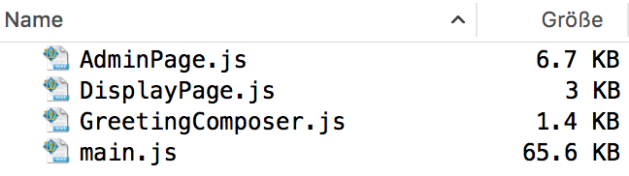
Code Splitting
Beispiel: Code Splitting mit React Router und React Loadable
class LoadingComponent { . . . }
const LoadableAdminPage = Loadable({
loader: () => import("./pages/AdminPage"),
loading: LoadingComponent
});
const LoadableDisplayPage = Loadable({
loader: () => import("./pages/DisplayPage"),
loading: LoadingComponent
});
const GreetingApp = () => (
<Router>
<Route path="/greet/:greetingId" component={LoadableDisplayPage} />
<Route path="/" component={LoadableAdminPage} />
</Router>
);

Slide 51
Caching

Slide 52
Caching
Browser Request vermeiden: JavaScript im Browser cachen
Erfordert eindeutige Dateinamen
Hash-Namen mit Webpack generieren
Eindeutige Namen erzeugen:
module.exports = {
output: {
filename: "[name].[chunkhash].js",
. . .
}
}

Slide 53
Caching
Browser Request vermeiden: JavaScript im Browser cachen
Erfordert eindeutige Dateinamen
Hash-Namen mit Webpack generieren
index.html mit erzeugten Files generieren
Eindeutige Namen erzeugen:
module.exports = {
output: {
filename: "[name].[chunkhash].js",
. . .
}
plugins: [
new HtmlWebpackPlugin({
filename: . . .
template: . . .
})
]
}
index.html generieren:

Slide 54
Caching
Browser Request vermeiden: JavaScript im Browser cachen
Cache-Header im Server setzen
Beispiel: nginx
map $sent_http_content_type $expires {
text/html epoch;
application/javascript max;
text/css max;
}
server {
listen ...;
. . .
expires $expires;
}
(https://www.digitalocean.com/community/tutorials/how-to-implement-browser-caching-with-nginx-s-header-module-on-centos-7)

Slide 55
Caching
Browser Request vermeiden: JavaScript im Browser cachen
Cache-Header im Server setzen
Demo
http://localhost:9000
Beispiel: nginx
map $sent_http_content_type $expires {
text/html epoch;
application/javascript max;
text/css max;
}
server {
listen ...;
. . .
expires $expires;
}
(https://www.digitalocean.com/community/tutorials/how-to-implement-browser-caching-with-nginx-s-header-module-on-centos-7)

Slide 56
E2E Tests
Testen im Browser

Slide 57
e2e Tests
TestCafe & Pupeteer
TC steuert diverse Browser fern (über Adapter)
kein Selenium!
Lassen sich per npm/yarn installieren
Laufen headless im Jenkins Build mit
TestCafe bringt "selectors" für React Components mit

Slide 58
e2e Tests
TestCafe: Test
Code Beispiel Testcafe
Code Beispiel Ausführen mit Package Json
Code Beispiel für Screenshots und Debugging (eventuell live)

Slide 59
HTTPS://NILSHARTMANN.NET | @nilshartmann
Vielen Dank!
http://bit.ly/bedcon-react
Fragen?

